Slide 1
Chapitre 4 – Leçon 11
Correction des exercices

Slide 2
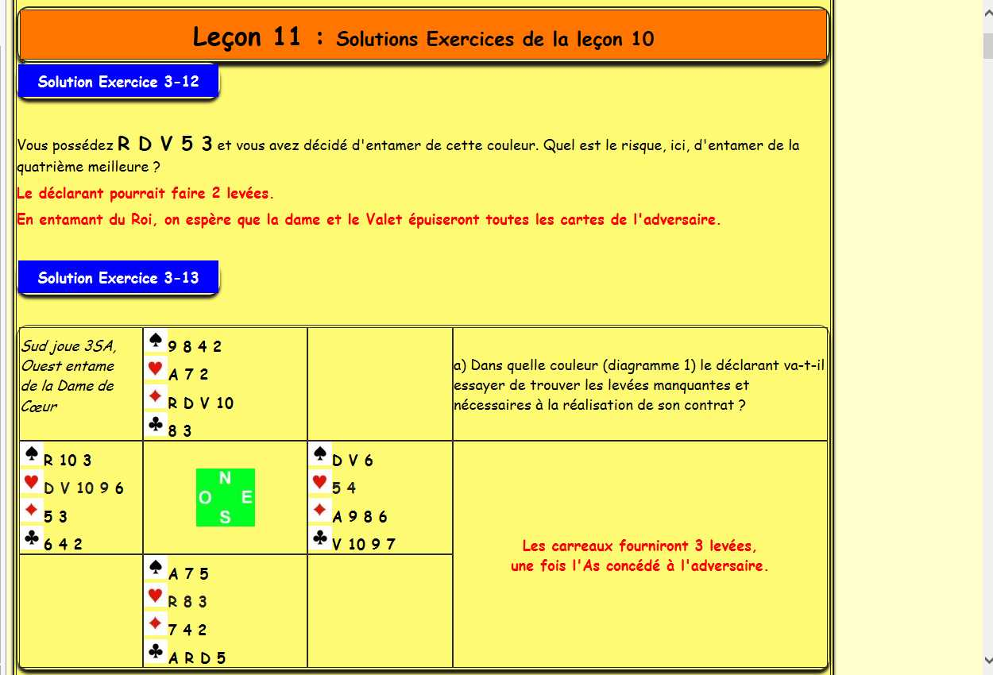

Slide 3
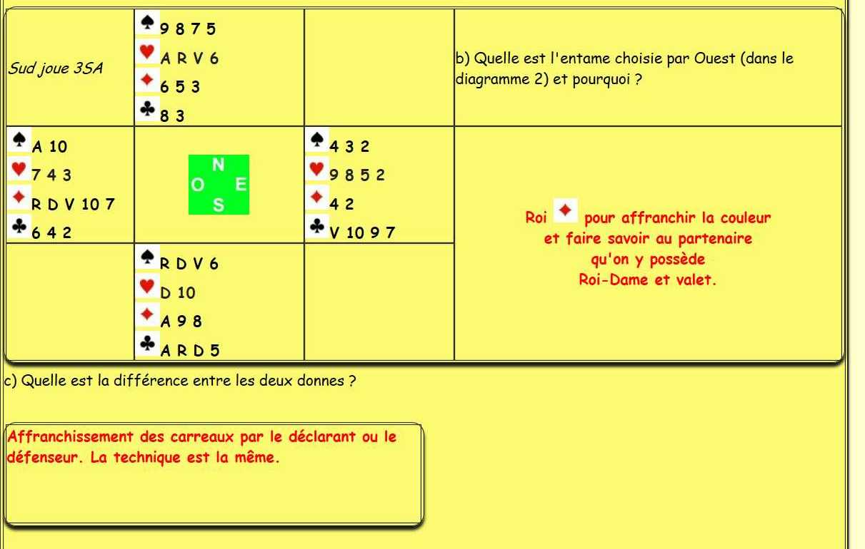

Slide 4
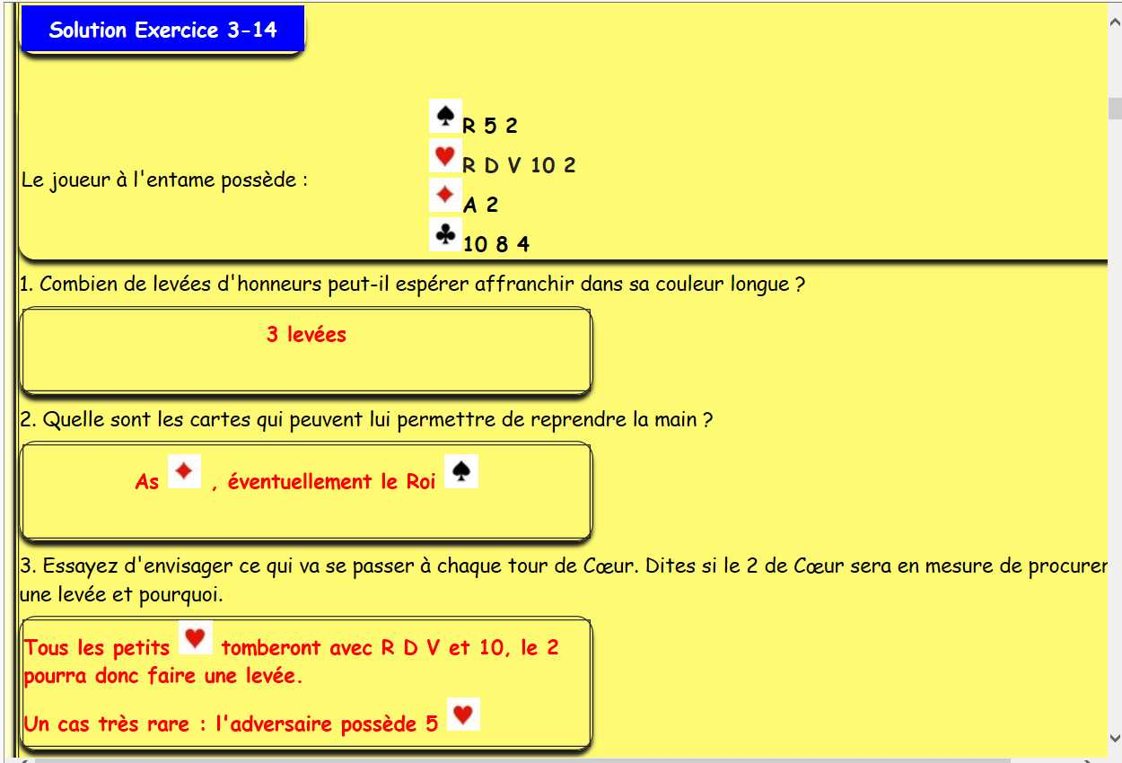

Slide 5
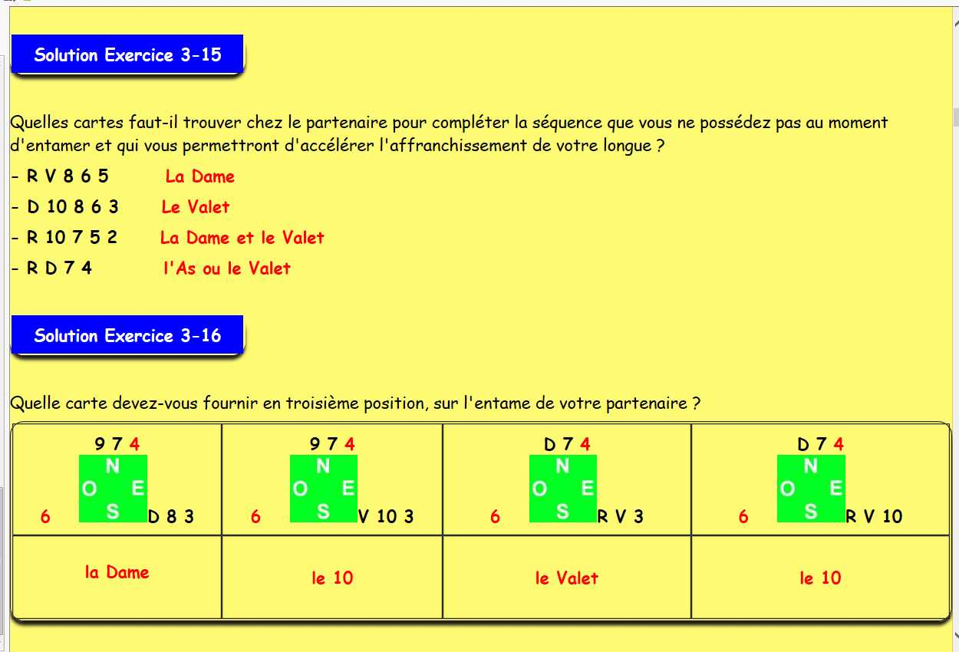

Slide 6
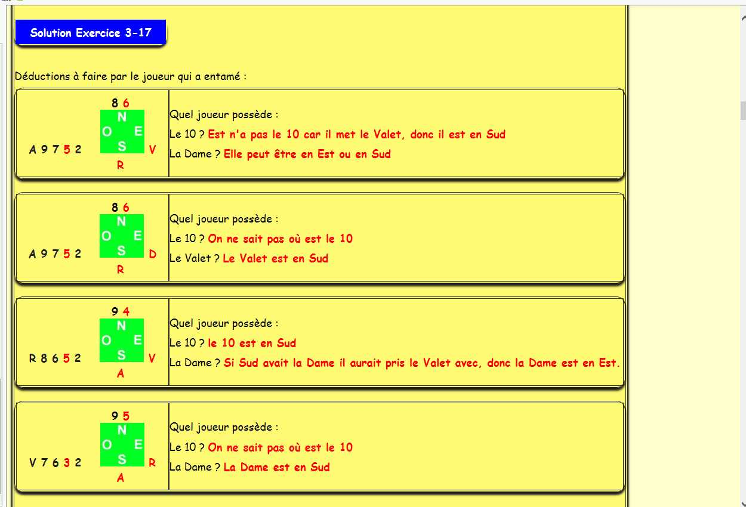

Slide 7
Chapitre 4 – Leçon 11
QU’EST-CE QU’UNE LEVEE DE LONGUEUR ?
On appelle levée de longueur une levée remportée par une carte jouée au moment où les adversaires ne possèdent plus de carte dans la couleur.

Slide 8

Chapitre 4 – Leçon 11
QU’EST-CE QU’UNE LEVEE DE LONGUEUR ?
Etui 1
A R D 2
V 10 7 9 8 6 D 10
5 4 3 2
Le déclarant joue A R D puis joue le 2 de qui fait la levée.
Pourquoi le 2 fait la levée ?
Les adversaires ont-ils commis une erreur ?
Le rang du 2 est-il important pour la réalisation de la levée ?

Slide 9
Chapitre 4 – Leçon 11
QU’EST-CE QU’UNE LEVEE DE LONGUEUR ?
Etui 2
A R D 6
9 8 7 5 V 10 D 10
4 3 2 2
Le déclarant joue A R D puis joue le 6 de Ouest fait la levée avec le 9.
Le déclarant a-t-il mal joué ?
Pourquoi le 2 avait fait la levée dans l’exemple précédent et pas le 6 ici ?

Slide 10
Chapitre 4 – Leçon 11
QU’EST-CE QU’UNE LEVEE DE LONGUEUR ?
Etui 3 : contre-exemple
A R D 9
8 7 6 5 V 10 D 10
4 3 2 2
Le déclarant joue A R D puis joue le 9 de qui fait la levée.
Cette dernière levée n’est pas une levée de longueur car Ouest possède encore une carte quand le 9 est joué.
Le 9 fait la levée, car le Valet et le 10 ont été joués par Est.

Slide 11
Chapitre 4 – Leçon 11
RESIDU ET REPARTITION DU RESIDU
Etui 1 :
L’ensemble des cartes ( 6 à ) que possèdent l’adversaire est appelé résidu.
A R D 2
V 10 7 9 8 6 D 10
5 4 3 2
Chacun des adversaires possèdent 3 cartes à On dit que le résidu est réparti 3-3

Slide 12
Chapitre 4 – Leçon 11
RESIDU ET REPARTITION DU RESIDU
Etui 2
A R D 6
9 8 7 5 V 10 D 10
4 3 2 2
Ici le résidu est réparti 4-2 Quand Nord joue son 4ème La levée est remportée par Ouest.

Slide 13
Chapitre 4 – Leçon 11
RESIDU ET REPARTITION DU RESIDU
Exercice 1 :
Quel est le nombre de levées de longueurs ?
A R D 5 2
V 10 9 8 7
6 4 3
2 Nord possède 2 cartes de plus que Ouest, le plus long des joueurs de flanc.

Slide 14
Chapitre 4 – Leçon 11
RESIDU ET REPARTITION DU RESIDU
Exercice 1 :
Quel est le nombre de levées de longueurs ?
A R 6 5 2
V 10 9 7 8
D 4 3
1 Nord possède 1 cartes de plus que Ouest, le plus long des joueurs de flanc.

Slide 15
Chapitre 4 – Leçon 11
RESIDU ET REPARTITION DU RESIDU
Exercice 1 :
Quel est le nombre de levées de longueurs ?
R D 4
V 10 9 8 7 8
A 6 5 3 2
0 Nord possède le même nombre de cartes que Ouest, le plus long des joueurs de flanc.
Pour qu’une levée de longueur puisse être réalisée, il faut que le mort ou le déclarant possède plus de cartes que le plus long des adversaires.

Slide 16
Chapitre 4 – Leçon 11
RESIDU ET REPARTITION DU RESIDU
Exercice 2 :
Quel est le nombre de levées de longueurs avec un résidu favorable ?
A R 7 4
6 5 2
1 levée de longueur si le résidu est réparti 3-3 en rendant 1 fois la main.
A 6 5 3
R D 7 2
1 levée de longueur si le résidu est réparti 3-2.

Slide 17
Chapitre 4 – Leçon 11
RESIDU ET REPARTITION DU RESIDU
Exercice 2 :
Quel est le nombre de levées de longueurs avec un résidu favorable ?
A R D 5 2
8 4
2 levées de longueur si le résidu est réparti 3-3 1 levée de longueur si le résidu est réparti 4-2 en rendant 1 fois la main.
A 7 6 2
8 5 4 3
1 levée de longueur si le résidu est réparti 3-2 en rendant 2 fois la main.

Slide 18
Chapitre 4 – Leçon 11
RESIDU ET REPARTITION DU RESIDU
Exercice 2 :
Quel est le nombre de levées de longueurs avec un résidu favorable ?
A R 5 2
8 6
0 levée de longueur car l’un des joueurs de flanc possède au moins 4 cartes .
3 levées de longueur si le résidu est réparti 2-2 en rendant 1 fois la main. 2 levées de longueur si le résidu est réparti 3-1 en rendant 2 fois la main. 1 levée de longueur si le résidu est réparti 4-0 en rendant 3 fois la main.
A 9 7 6 5
8 4 3 2

Slide 19
Chapitre 4 – Leçon 11
RESIDU ET REPARTITION DU RESIDU
Exercice 2 :
Quel est le nombre de levées de longueurs avec un résidu favorable ?
7 6 4 3
A R D 5 2
2 levées de longueur si le résidu est réparti 2-2 ou 3-1. 1 levée de longueur si le résidu est réparti 4-0 en rendant 1 fois la main.
-
A R D 5 2
1 levée de longueur si le résidu est réparti 4-4 en rendant 1 fois la main.

Slide 20
Chapitre 4 – Leçon 11
PROBABILITES DE REPARTITION DU RESIDU
A retenir
Pour 6 cartes manquantes
Le partage 4-2 se produit 48 fois sur 100, 1 fois/2
Le partage 3-3 se produit 36 fois sur 100, 1 fois/3
Pour 5 cartes manquantes
Le partage 3-2 se produit 68 fois sur 100, 2 fois/3

Slide 21
Chapitre 4 – Leçon 11
 | 8 6 2 3 2 A 8 5 4 2 A V 4
5 3 R D V 10 D V 8 9 6 5 3 |  | V 10 9 4 9 6 5 10 9 R D 10 8
 | A R D 7 A 8 7 4 R 7 3 7 2
Les enchères :
Sud Nord
1SA 2SA 3SA Fin
Ouest entame du Roi de et le mort s’étale.
Le déclarant compte 7 levées : 3 à , 2 à et 1 à .
2 couleurs peuvent produire des levées :

Slide 22
Chapitre 4 – Leçon 11
Il manque 6 cartes : Une fois sur trois le résidu sera réparti 3-3 et le 7 produira une levée de longueur. Attention une fois/deux ce résidu est égal à 4-2.
8 6 2
A R D 7
A 8 5 4 2
R 7 3
Il manque 5 cartes : Deux fois sur trois le résidu sera réparti 3-2 et la couleur produira deux levées de longueur.

Slide 23
Chapitre 4 – Leçon 11
A 8 5 4 2
D V 6 10 9
R 7 3
Il manque 5 cartes : 1ère levée : il reste 5 - 2 = 3
A 8 5 4
D V 10
7 3
2ème levée : il reste 3 - 2 = 1 La Dame
8 5 4
D -
7
3ème levée : Ouest prend avec la Dame de Les 2 du mort sont affranchis.

